Slide 1
Workshop 2015
Webperformance und OpenSpeedMonitor

Slide 2
Performance-Monitoring
Warum eigentlich Performance messen und überwachen?
Gutes Antwortzeitverhalten des Systems ist Voraussetzung für hohe Benutzerakzeptanz und gute Prozessunterstützung.
Alles andere kostet Traffic, Conversion-Rate und Umsatz.
Effekte von Langsamkeit
Effekte von Geschwindigkeit
Bing: 2 Sekunden Verzögerung resultierten in 4,3% weniger Umsatz pro User.
Studie aus Aberdeen (160 Organisationen) : 1s Verzögerung der Ladezeit-> 7% weniger Umsatz, 11% weniger Seitenaufrufe und 16% geringere Kundenzufriedenheit.
Google: 400 ms Verzögerung führten zu 0,59% weniger Suchabfragen pro User (frühere Tests ergaben größere Zahlen).
Yahoo!: 400 ms Verzögerung führten zu 5-9% weniger Traffic.
Mozilla: Downloadseite um 2,2 Sekunden schneller ➔ 15,4% mehr Downloads
Google Maps: Dateivolumen -30% ➔ 30% mehr Kartenaufrufe.
Netflix: Gzip auf dem Server aktiviert ➔ Seiten 13-25% schneller und sie sparten 50% Dateivolumen ein!
Shopzilla: Ladezeit von 7 auf 2 sek. ➔ Conversion Rate um 7-12% gestiegen, + 25% mehr Seitenaufrufe + 50% der Server eingespart
AOL: Anzahl der Page Views steigt von durchschnittlich 3-4 (langsame User) auf 7-8 (schnellste User)
Google berücksichtigt seit Mitte 2011 die Ladezeit als Parameter im Suchmaschinenranking (=SEO-Optimierung)

Slide 3

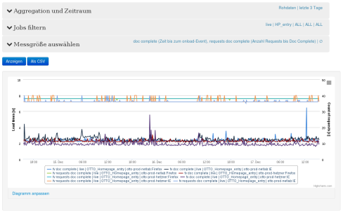



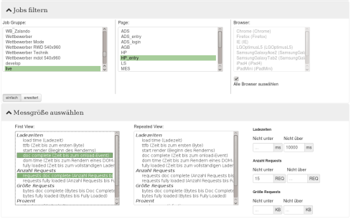
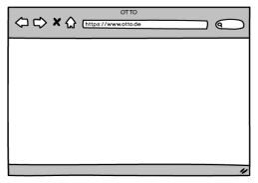




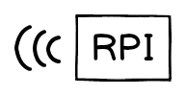


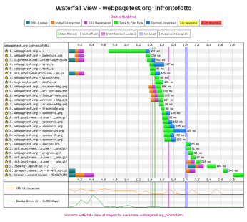

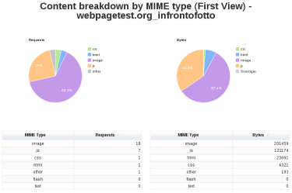


WebPagetest – Instanz iteratec
STEUERUNG & AUSWERTUNG
MESSUNG
WEBANWENDUNG
OpenSpeedMonitor
http://openspeedmonitor.wpt.iteratec.de
Windows
node.js
WebPagetest-Server
http://prod.server01.wpt.iteratec.de

